Slide 1
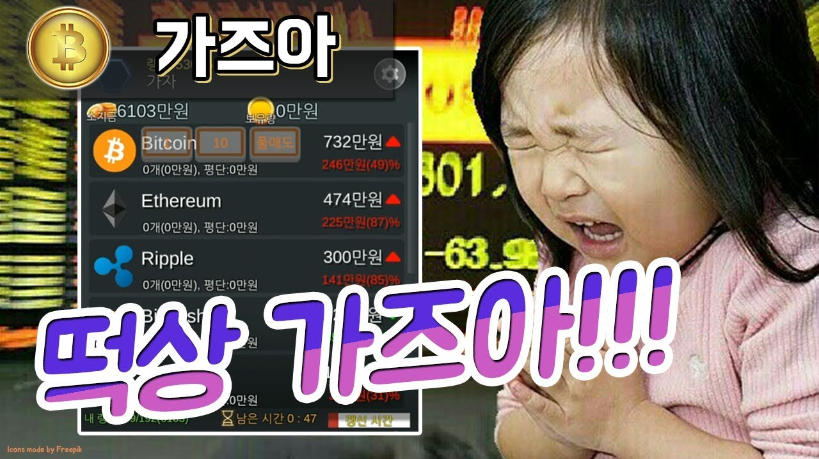
데이터 시각화
emotional collapse
by bit-coin
디지털 이미징
윤종하

Slide 2
Index
배경
·
방법론 & 관련 사례
·
목표

Slide 3
배 경
}
비트코인의 불안전성
+
투자 후 일상생활 방해
+
각종 정서적 피해
데이터 시각화를 통한 경각심 부여

Slide 4

배 경
https://youtu.be/G4Ti1D-uUP8

Slide 5
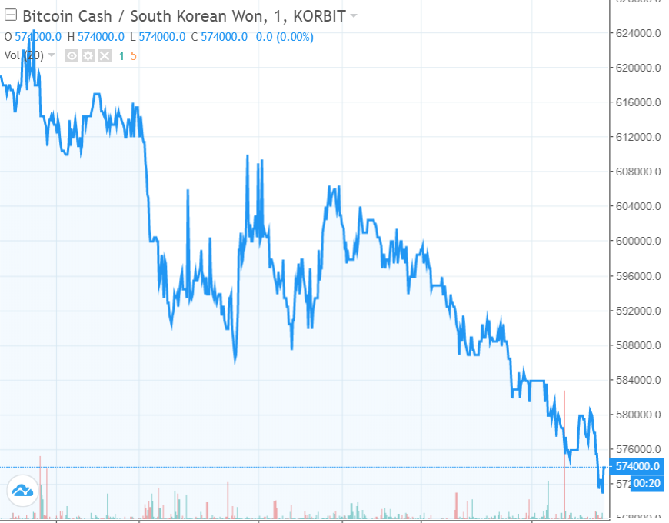
배 경
비트 코인 -> 주식에 비해 단기 변동이 심함
(투자보다 투기에 가깝다.)
가격 등락에 따른 감정 변화가 심해짐
심한 감정기복 -> 고립, 우울증, 불안증 동반
(정서적 질병의 원인이 됨)
빗썸 캐시 11/11 17:00 ~ 11/12 17:00

Slide 6
방법론 & 관련 사례
사용할 Data
비트코인 api를 이용한 실시간 가격 Data
emotion api를 이용한 감정 Data
감정 Data와 결과물의 유의미성을 위해 직접 매입하고
가격 확인시 마다 사진을 찍어 감정 data를 만들 예정

Slide 7

방법론 & 관련 사례
시각화 종류
mosaic picture
유의미한 data 가 하나의 pixel을 구성하고
pixel들이 모여 하나의 작품이 된다.
ex) movie mosaics
영화 매 프레임의 dominant color가 그림의 pixel이 된다.
movie mosaics

Slide 8
방법론 & 관련 사례
시각화 과정
매 분 매입 가격에 대한 현재 가격의 차이가 pixel value가 된다.
angry happy

Slide 9
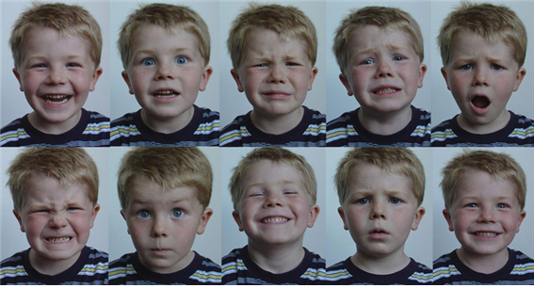
방법론 & 관련 사례
시각화 과정
- 가격 확인 시 자신의 감정은 또 다른 mosaic picture의
pixel value가 된다.

Slide 10
목표
실제 사례를 이용해 만드는 시각화로 사람들의 흥미를 높이는 것.
만들어진 두 종류의 mosaic picture을 직관적으로 보고 이해 및 비교하기 쉽게 만드는 것.
궁극적으로 보는 사람으로 하여금 경각심을 가질 수 있게 하는 것.

